Slide 1





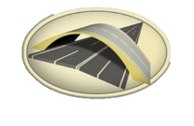

Строительство платной автомагистрали «Шали (М-7) – Бавлы (М-5)»
в составе международного транспортного коридора «Европа – Западный Китай».
АО «АВТОСТРАДА»

Slide 2
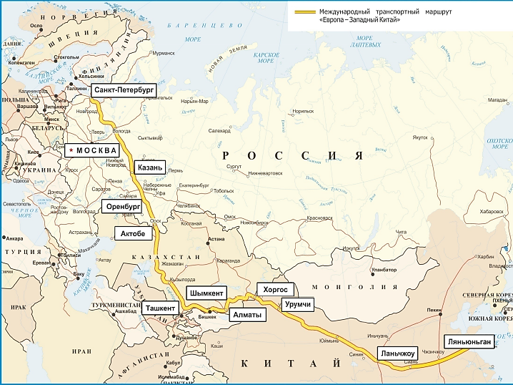
МТМ «Европа – Западный Китай» - трансконтинентальный проект,
предполагающий воссоздание Шелкового пути, который не одно
тысячелетие связывал Европу и Китай
Самый
масштабный транспортный
коридор
с колоссальным потенциалом межгосударственного и межрегионального взаимодействия, охватывающий страны Евразийского континента
Руководством и бизнесом Республики Татарстан ведутся работы по созданию МТМ «Европа – Западный Китай» в составе российского участка «Санкт-Петербург – Казань – Оренбург – граница Республики Казахстан», необходимость которого связана с интенсификацией процессов внешнеэкономической интеграции России и ее транспортного обеспечения.
2 300 км
2 800 км
3 400 км
8 500 км

Slide 3
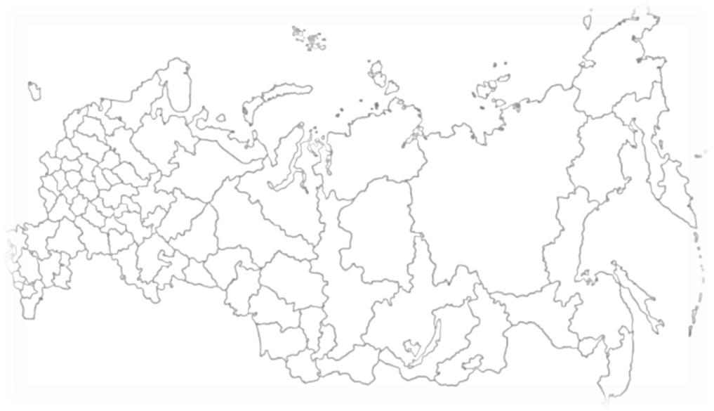
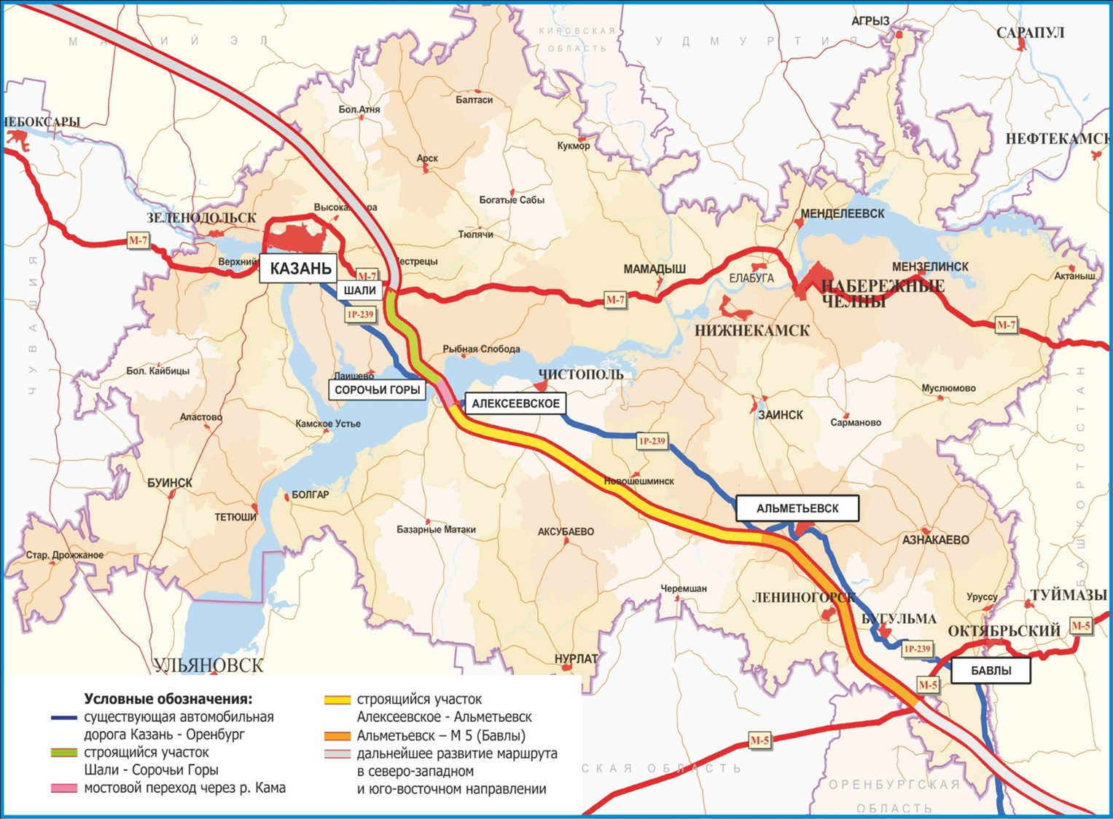
Участоки МТМ «Европа – Западный Китай»
на территории Республики Татарстан
Автомагистраль «Шали – Сорочьи Горы – Алексеевское – Альметьевск - Бавлы» свяжет между собой две важнейшие автомагистрали М-7 «Волга» и М-5 «Урал».

Slide 4
Основные технические параметры проекта
Строительство платной автомагистрали Шали (М-7) – Бавлы (М-5)
Платная автомагистраль Шали (М-7) – Бавлы (М-5) - принципиально новый проект автомобильной дороги с современным продуманным подходом к строительству, содержанию и главное - обеспечению безопасности движения.
Новая трасса будет полностью освещена. Предполагается развитие максимально функциональной и удобной для всех пользователей инфраструктуры: АЗС, кафе, магазины, отели, станции технического осмотра и ремонта автомобилей, автомойки, стоянки и многое другое.
Параметр | Показатель
Вид строительства | Новое строительство
Категория автомобильной дороги | IA, IВ
Строительная длина, км | 435
Расчетная скорость движения, км/ч | 150
Количество полос движения, шт | 4,6
Ширина проезжей части, м | 2х7,5
Ширина обочин, м | 2х3,75
Ширина разделительной полосы, м | 6
Ширина земляного полотна, м | 28,5
Осевая нагрузка, т | 13,5
Участники движения смогут получать все возможные услуги: это любая связь, включая Интернет, метеомониторинг и видеоконтроль за дорогой и т.д. Планируется применение автоматизированной системы взимания платы за проезд. Неотъемлемой частью станет комплекс по содержанию автодороги с современным оборудованием. Особое внимание уделено охране окружающей среды: предусмотрена посадка деревьев, устройство очистных сооружений сточных вод вдоль дороги.
АО «АВТОСТРАДА»

Slide 5
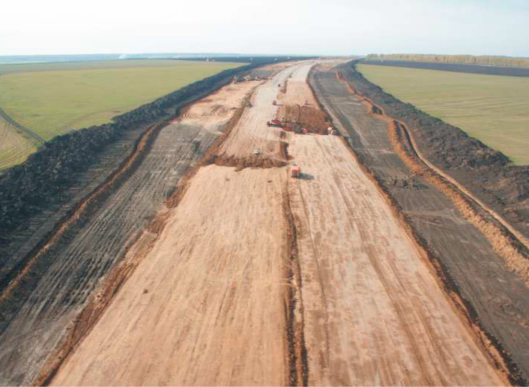
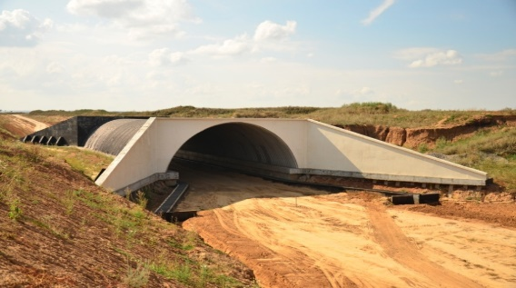
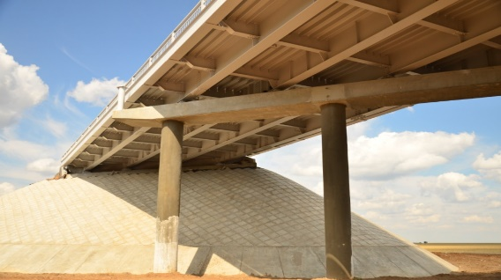
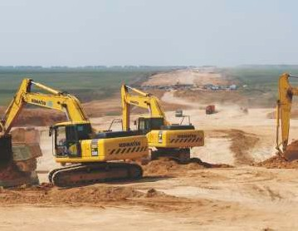
О ходе реализации проекта
Строительство платной автомагистрали Шали (М-7) – Бавлы (М-5)
Протяженность трассы – 298 км, категория I-А, четыре полосы движения:
– разработан бизнес-план проекта;
– выполнены проектно-изыскательские работы;
– получены положительные заключения государственной экспертизы;
– подготовлена проектная документация;
– подготовлена рабочая документация;
– завершаются работы по межеванию и оформлению земель и лесных массивов;
– на протяженности всего участка автомагистрали возведено земляное полотно, переустроены инженерные коммуникации, ведется строительство искусственных сооружений, мостов, путепроводов.
Общая сметная стоимость проекта составляет 174 млрд. рублей.

Slide 6
Ожидаемые результаты реализации проекта
Строительство платной автомагистрали Шали (М-7) – Бавлы (М-5)
Совершенствование транспортной инфраструктуры на основе формирования и дальнейшего развития опорной транспортной сети РФ;
Повышение использования транзитного потенциала РТ и развитие экспорта
транспортных услуг;
Повышение экономической эффективности перевозок грузов и пассажиров;
Улучшение транспортной безопасности и надежности;
Стимулирование социально-экономического развития Республики Татарстан;
Повышение доступности транспортных услуг для населения и хозяйствующих субъектов;
Расширение импорта и экспорта технологий и инноваций в сфере строительства и эксплуатации транспортной и терминально - складской инфраструктуры;
Рост зарубежных инвестиций в экономику РФ.
АО «АВТОСТРАДА»

Slide 7



Участники проекта
Акционерное общество «Автострада» в Татарстане – предприятие с универсальным подходом в реализации перспективных проектов – при поддержке правительства республики и финансировании АО «СМП-Нефтегаз» стало основным застройщиком новой трассы. На строительство участка МТМ «Европа-Западный Китай» ОАО «СМП-Нефтегаз» инвестировало в проект более 21 млрд. рублей.
Наши партнеры
Министерство транспорта и дорожного хозяйства
Республики Татарстан г. Казань
Институт «ТатНИПИнефть» ОАО «Татнефть»
им. В.Д. Шашина, г. Бугульма
ЗАО «НИПИ территориального развития транспортной инфраструктуры»
г. Санкт-Петербург
ОАО «Международный институт строительства»
ЗАО «Транспроект» г. Казань
Институт «Татдорпроект» г. Казань
г. Москва
16

Slide 8
АО «Автострада»
423461, Российская Федерация, Республика Татарстан,
г. Альметьевск, пр. Строителей, 57 Тел./факс: (8553) 39 43 47, 39 44 86, 39 43 00
e-mail: avtostrada@smpneftegaz.ru

